Slide 1
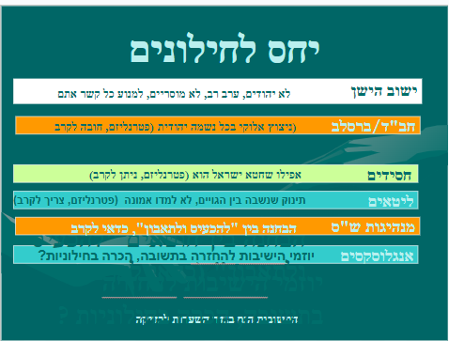
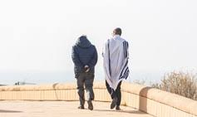
היחס לחילונים

Slide 2
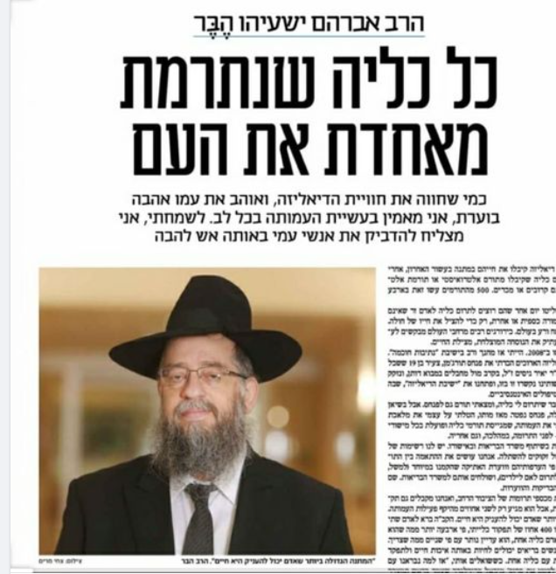

Slide 3
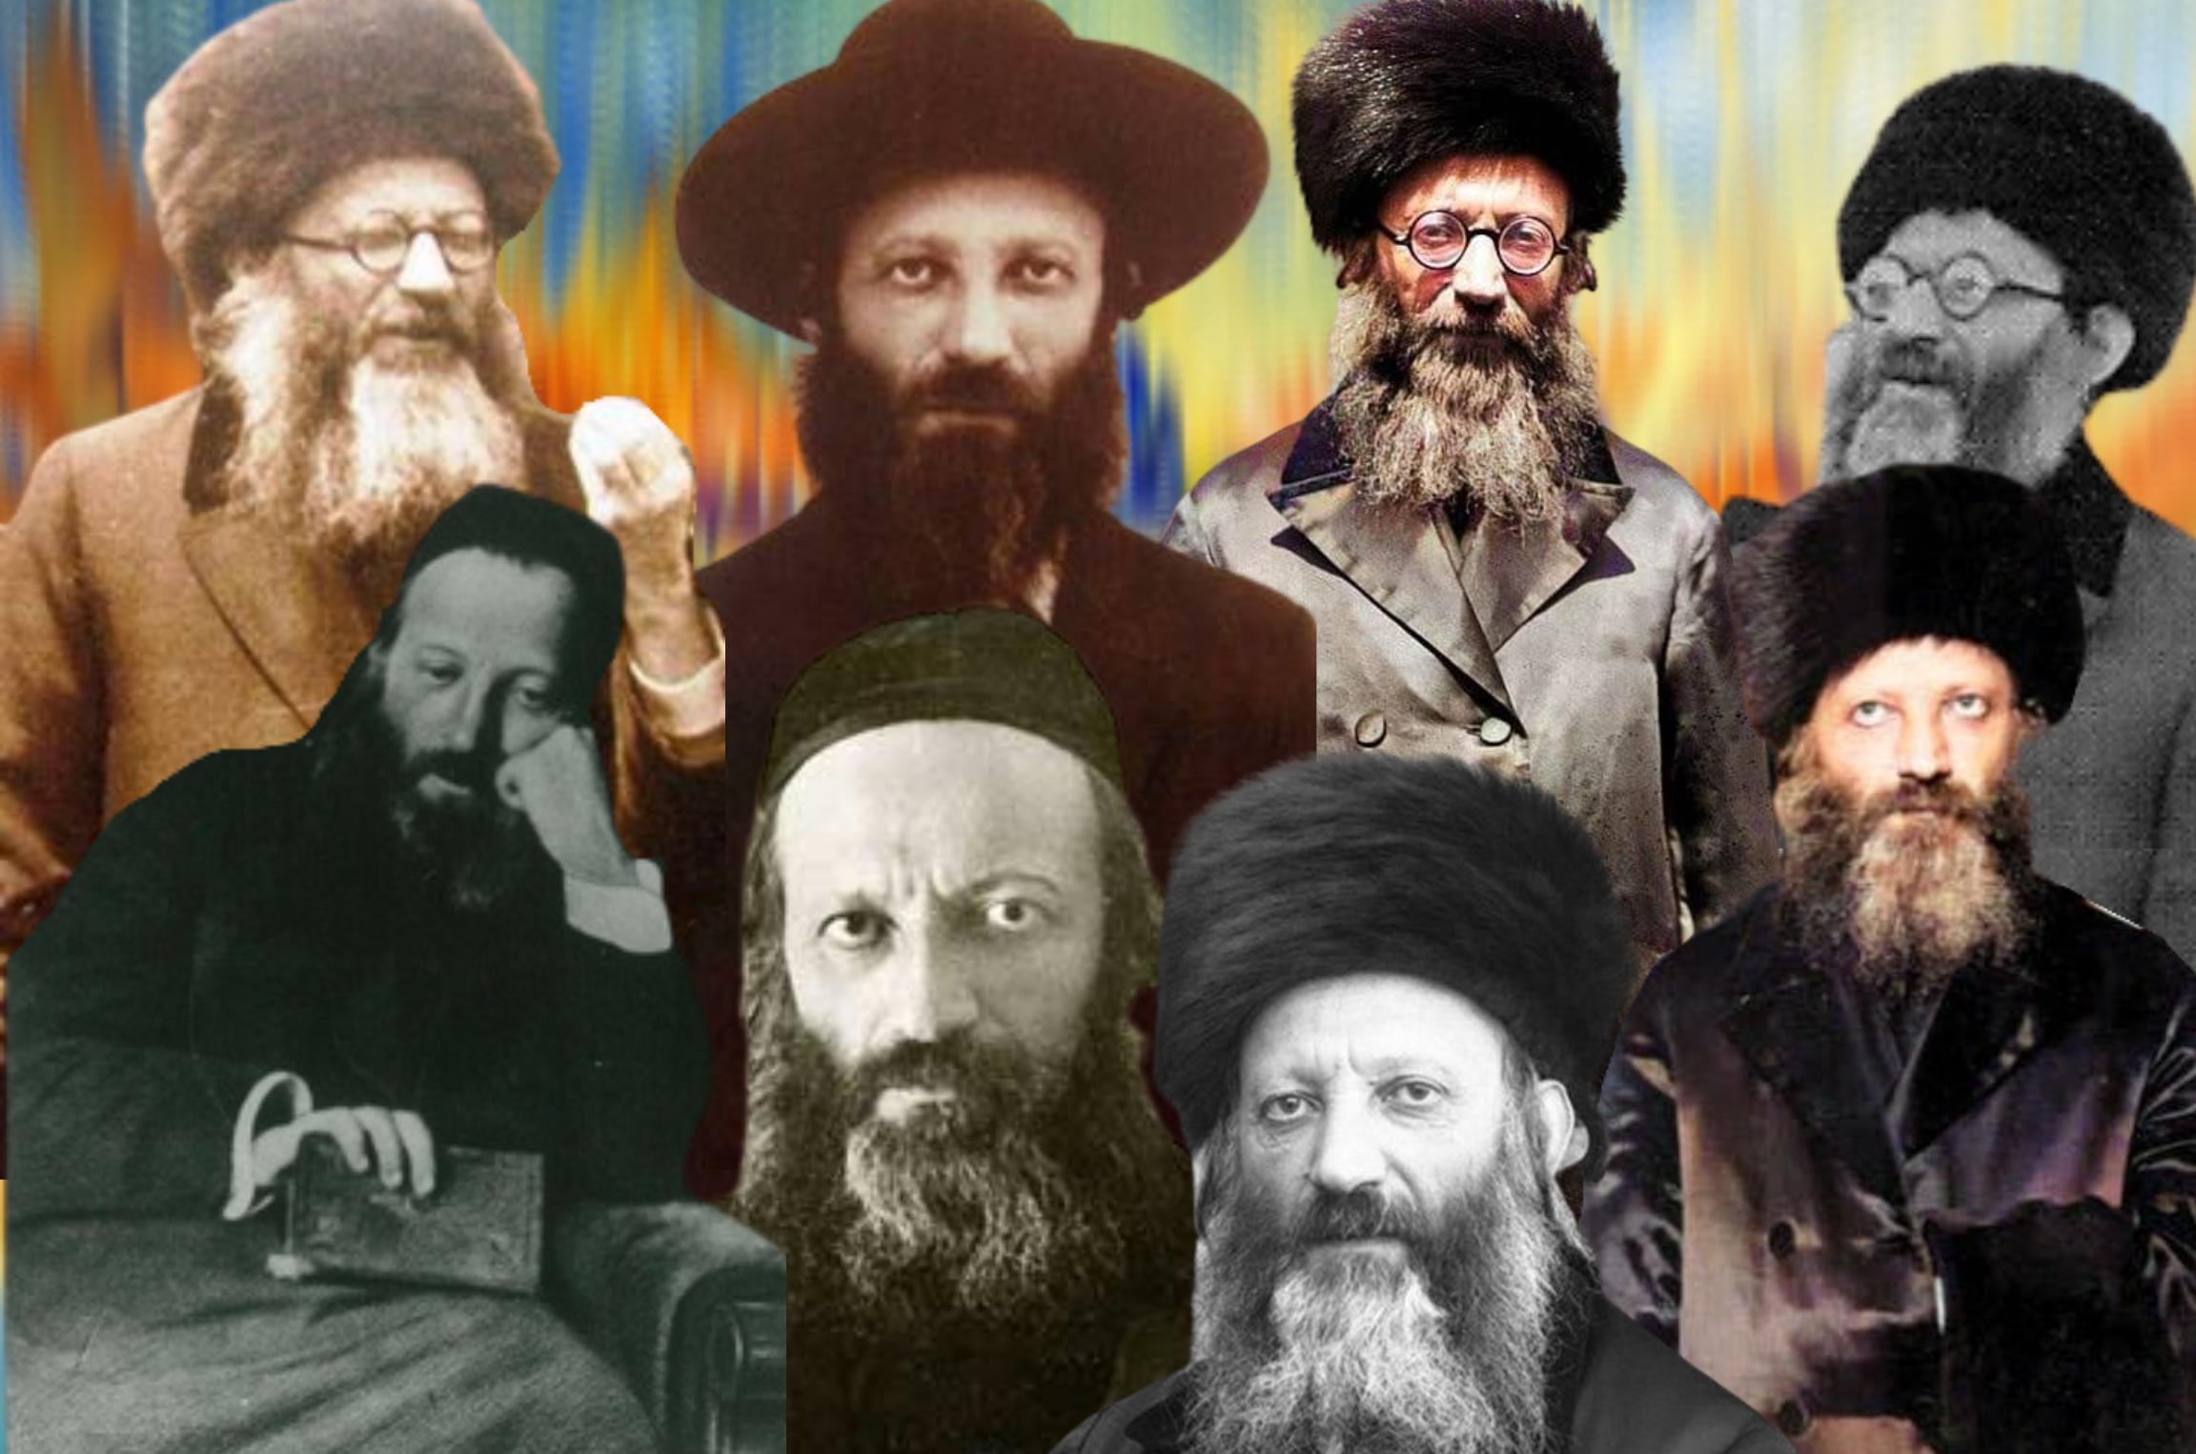

Slide 4
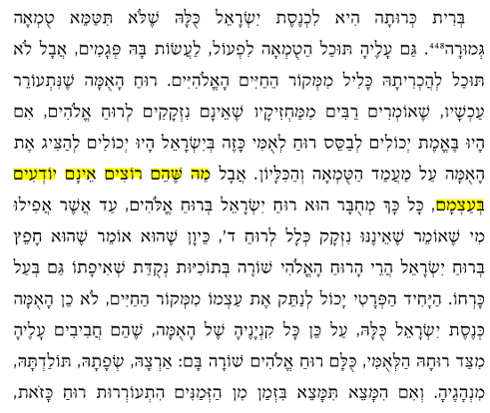
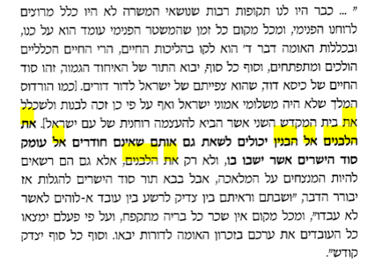
בראשית פרק מה פסוק ח. וְעַתָּה לֹא אַתֶּם שְׁלַחְתֶּם אֹתִי הֵנָּה כִּי הָאֱלֹהִים וַיְשִׂימֵנִי לְאָב לְפַרְעֹה וּלְאָדוֹן לְכָל בֵּיתוֹ וּמֹשֵׁל בְּכָל אֶרֶץ מִצְרָיִם:

Slide 5
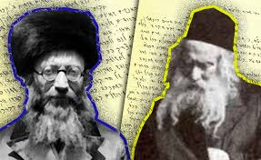
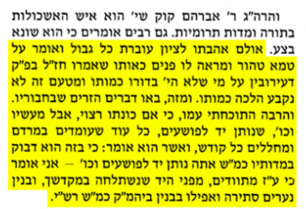

Slide 6


Slide 7
"...המסביר פנים לרשע הרי זה ממרגיזי אל! אברהם אברהם לגזירה שוה, לא לחינם הלך הזרזיר אצל העורב, אלא מפני שהוא מינות!...".
אחרי הצהרים, בשעה שהגרא"י קוק זצ"ל בא להקביל פניו וישב אצלו, הביאו לרבינו זצ"ל מיבול המושבה "נחלת ישראל" (הסמוכה לירושלים) כמות של חיטה "שמורה" לאפיית מצות, שכל המלאכות מחרישה וזריעה ועד גמר הקצירה נעשו בידים יהודיות. הרבי קנה בשמחה את החיטים לצורך מצות­מצוה, והפריש מהם במו ידיו תרומה ומעשר כדת, כשהוא מקיים מצות נתינה במעשר ראשון ישר לידי מארחו ר' דוד לייב כהן ואורחו הגרא"י קוק, שהיו שניהם כהנים, ומעשר עני נתן לעני אחד.
נוסף לברכה השגורה כשמפרישין תרומות ומעשרות "אשר קדשנו במצותיו וצונו להפריש..." ברך רבינו זצ"ל ברכה נוספת "שהחיינו" על שזכה לקיים פעם ראשונה בחייו את המצוות הללו שאינו נוהגות בחוץ לארץ. הוא הסתמך בנדון זה על דברי ה"חכמת אדם" בספרו, שפסק כן להלכה, וגם על עוד סניפין אשר "עשה הרב רא"ק בקבלת פנים לחבירו שיכולים לברך שהחיינו", וגם "בגלל ביאתי למקום הזה".

Slide 8
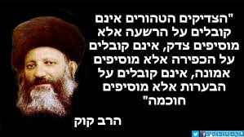
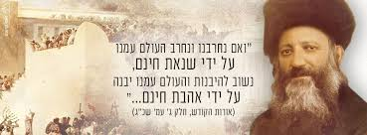
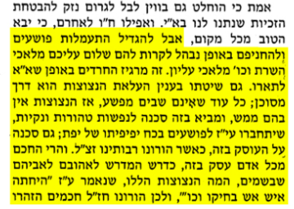

Slide 9
כת החנפים
ספר שערי תשובה לרבינו יונה שער ג אות קפז - קפט
קפז וזה דבר כת החנפים. ענין הכת הזאת נחלק לתשעה חלקים: החלק הראשון - החנף אשר הכיר או ראה או ידע כי יש עול בכף חברו וכי החזיק בתרמית או כי יחטא איש בלשון הרע או באונאת דברים, ויחליק לו לשון הרע לאמר: לא פעלת און! המעט ממנו עון הנמנע מן התוכחה, שנאמר (ויקרא יט, יז): "הוכח תוכיח את עמיתך ולא תשא עליו חטא", ויוסיף לחטוא על אמרו: לא חטאת! כענין שנאמר (ירמיה כג, יד): "וחזקו ידי מרעים". והנה זה ביד החנף האויל עון פלילי, כי לא יקנא לאמת, אבל יעזור אחרי השקר, ויאמר לרע טוב, וישם חשך לאור, גם נתן מכשול לפני החוטא משני פנים: האחד - כי איננו נחם על רעתו, והשני - כי ישנה באולתו ביום מחר, כי הלל רשע החנף אותו על תאות נפשו, מלבד כי ישא עונש על הנזק אשר הזיק לאשר אשם לו החוטא, על צדקו מי אשר חטא לו, מלבד כי יענש על דבר שקר, שנאמר (תהלים ה, ז): "תאבד דוברי כזב", ונאמר (משלי יז, טו): "מצדיק רשע ומרשיע צדיק תועבת ה' גם שניהם", כל שכן אם העול אשר בכף רשע חברו גלוי לרבים, כי באמור אליו החנף לפני בני אדם: זך אתה בלי פשע! חלל ובזה דת ודין.
קפח וחייב האדם למסור עצמו לסכנה ואל ישיא את נפשו עון אשמה כזאת. ואמרו רבותינו (סוטה מא, א) על ענין אגריפס שהיה קורא בתורה וכשהגיע לפסוק זה (דברים יז, טו): "לא תוכל לתת עליך איש נכרי" זלגו עיניו דמעות, ואמרו לו: אחינו אתה! באותה שעה נתחייבו שונאיהם של ישראל כליה שחנפו לו לאגריפס. אף כי היושב על המשפט אין לו לפחד מאנוש ימות, שנאמר (דברים א, יז): "לא תגורו מפני איש". ויש בחלקי כת חנפים אשר בם החנף נספה ואבד בעון החנופה לבד, כאשר יתבאר.
קפט החלק השני - החנף אשר יהלל רשע לפני בני אדם אם בפניו אם שלא בפניו, אף על פי שלא יצדיקנו על חמסו ולא יכזב על משפטו, אבל יאמר עליו כי איש טוב הוא, ועל זה נאמר (משלי כח, ד): "עוזבי תורה יהללו רשע", כי לולא אשר עזב את התורה, לא הלל העובר על דבריה ומפר מצותיה, וגם כי לא ישבח את הרשע זולתי במה שנמצא בו מן הטוב ויליץ עליו בפני בני אדם להגיד לאדם ישרו. גם זו רעה חולה, כי בהזכירו את הטוב, ואת הרע לא יזכור ועל כל פשעיו יכסה, צדיק יחשב אצל השומעים, ויתנו לו יקר, וירים ידו וגבר. וכבר הקדמנו להודיעך המכשולות והשחיתות הנמצאות בכבוד הרשעים, על כן לא נכון להזכיר צדקתם בלתי אם יזכיר רשעם וכסלם, כמו שנאמר (משלי י, ז): "ושם רשעים ירקב",

Slide 10
במקום סכנה
אנציקלופדיה תלמודית כרך טז, [חנפה] טור שעט
במקום סכנת נפשות, כתבו ראשונים שמותר להציל עצמו על ידי חנופה, שאם מתיירא שמא יהרגנו, מותר לומר לו יפה עשית, אפילו עבר עבירה גדולה. ויש מן הראשונים שהוכיח ממעשה אגריפס, שחייב אדם למסור עצמו לסכנה ואל ישיא את נפשו עון אשמה כזאת, וכל שכן הדיין היושב על המשפט, שנאמר בו: לא תגורו מפני איש. ויש שכתב לחלק, שדוקא כשאין שם אלא חשש סכנה אסור, אבל בסכנה קרובה מותר להציל עצמו על ידי חנופה, אלא אם כן העבירה גלויה לרבים ויש בה חלול-השם*. ומכל מקום בשותק ואינו מוחה בעוברי עבירה, מחמת יראה מגופו או ממונו, כתבו ראשונים שאינו בכלל חונף, אלא אם כן שותק כדי שלא יתקוטט עמו, ואינו מפסיד בקטטתו כי אם חסדו ואהבתו. וכן כתבו הפוסקים שנהגו להקל מלמחות, כשיש לחוש שיהיו עומדים על גופנו ומאודנו.

Slide 11
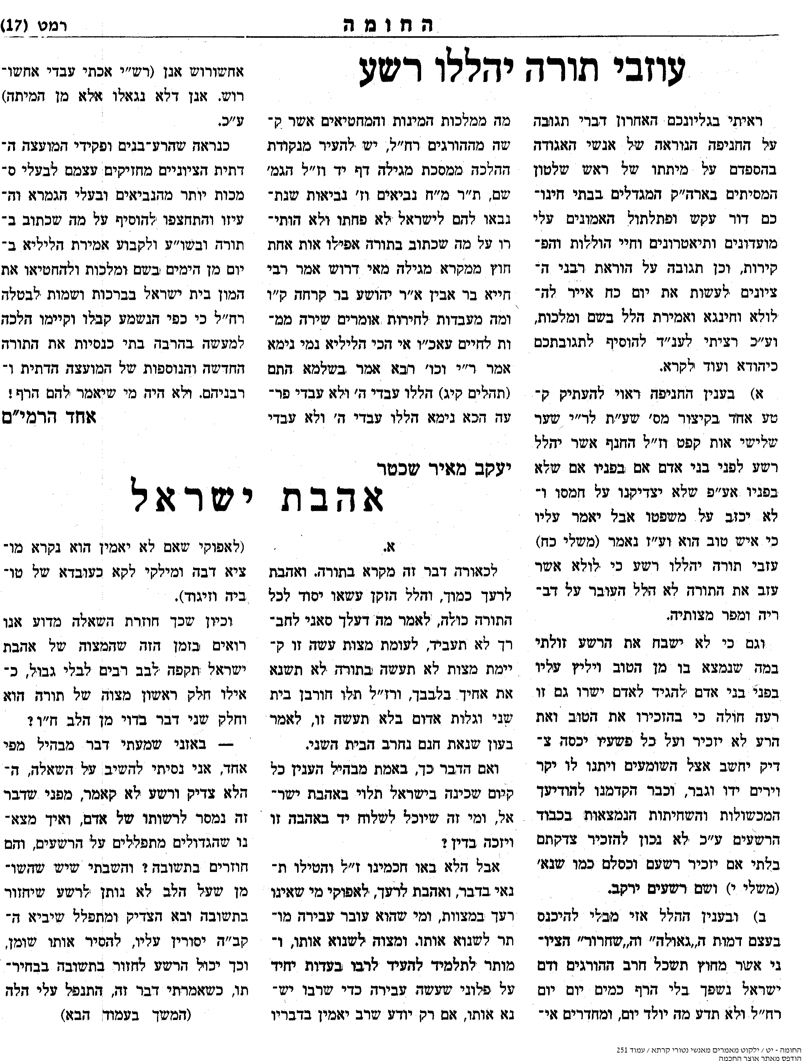

Slide 12
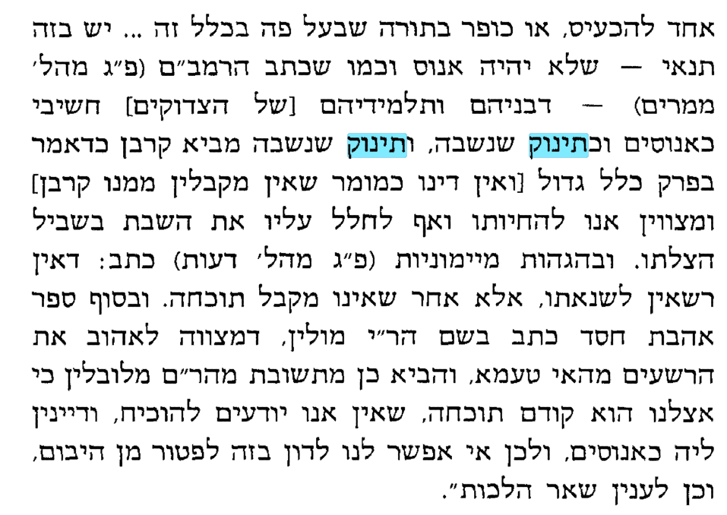

Slide 13
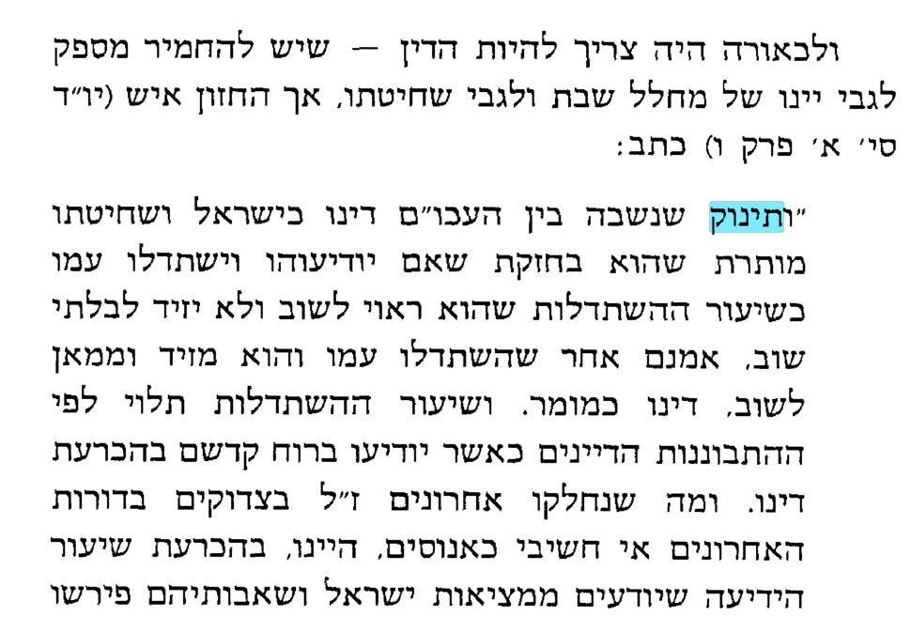

Slide 14
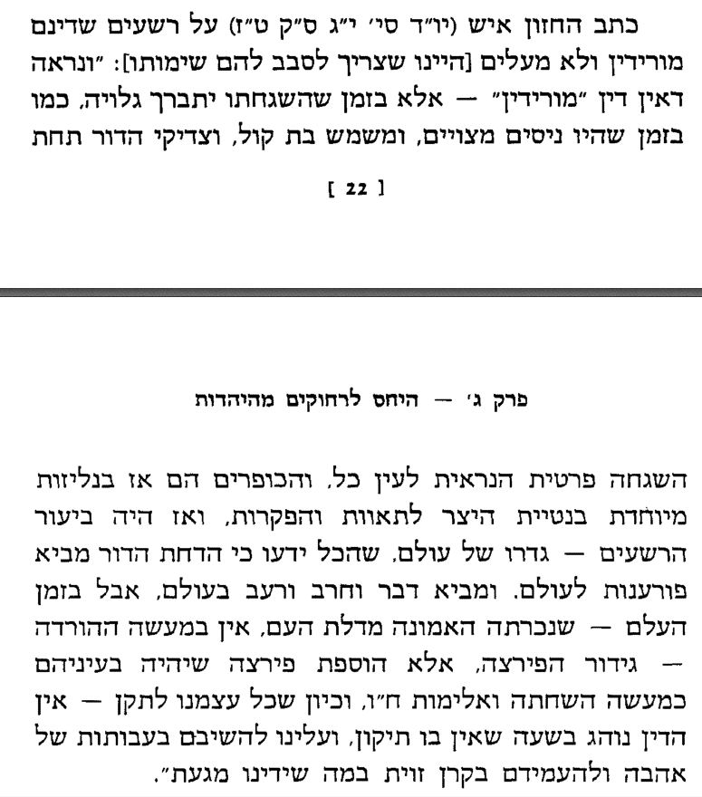

Slide 15
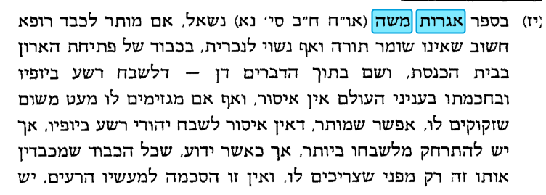
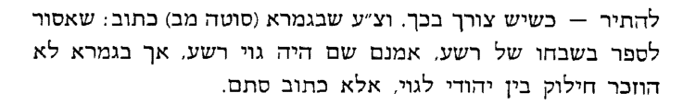

Slide 17
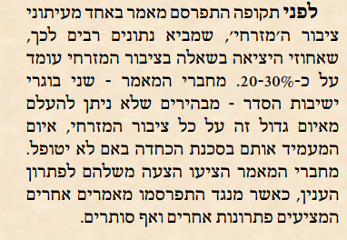
הפחד מחיבור לרשעים
רמב"ם הלכות דעות פרק ו הלכה א - דרך ברייתו של אדם להיות נמשך בדעותיו ובמעשיו אחר ריעיו וחביריו ונוהג כמנהג אנשי מדינתו, לפיכך צריך אדם להתחבר לצדיקים ולישב אצל החכמים תמיד כדי שילמוד ממעשיהם, ויתרחק מן הרשעים ההולכים בחשך כדי שלא ילמוד ממעשיהם, הוא ששלמה אומר הולך את חכמים יחכם ורועה כסילים ירוע, ואומר אשרי האיש וגו', וכן אם היה במדינה שמנהגותיה רעים ואין אנשיה הולכים בדרך ישרה ילך למקום שאנשיה צדיקים ונוהגים בדרך טובים, ואם היו כל המדינות שהוא יודעם ושומע שמועתן נוהגים בדרך לא טובה כמו זמנינו, או שאינו יכול ללכת למדינה שמנהגותיה טובים מפני הגייסות או מפני החולי ישב לבדו יחידי כענין שנאמר ישב בדד וידום, ואם היו רעים וחטאים שאין מניחים אותו לישב במדינה אלא אם כן נתערב עמהן ונוהג במנהגם הרע יצא למערות ולחוחים ולמדברות, ואל ינהיג עצמו בדרך חטאים כענין שנאמר מי יתנני במדבר מלון אורחים.

Slide 18
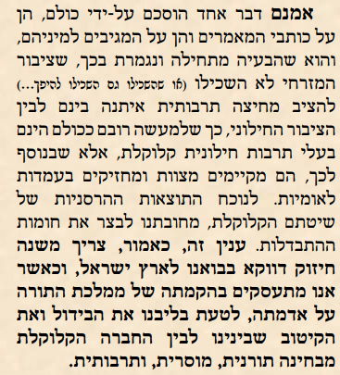
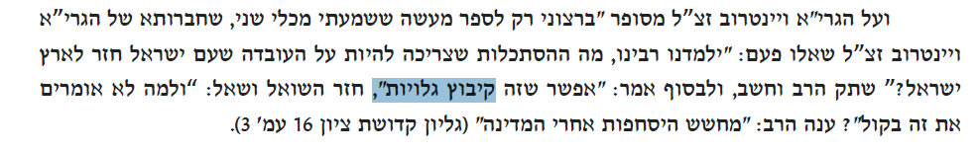
הפחד מחיבור לרשעים

